Slide 1

審時度勢的英雄 – 以笏
(士三12-30)

Slide 2
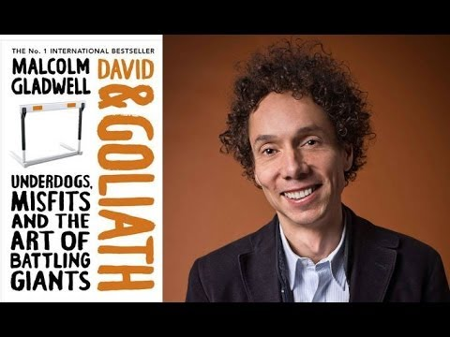
《逆轉 : 弱者如何找到優勢, 反敗為勝》

Slide 3

富爸爸一定強過窮爸爸嗎？
名校真的比較好？
有閱讀障礙症患者就沒出息？

Slide 4
主流永遠是對的嗎？
艱辛傷痛的童年會有出頭之日？
天生的殘疾能幫上忙嗎？

Slide 5

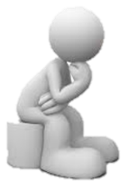
問 題
處於劣勢, 身上又帶有殘缺的人, 是否註定是失敗者？他們仍有出頭的機會嗎？
就要看是按誰的遊戲規則玩下去了？

Slide 6
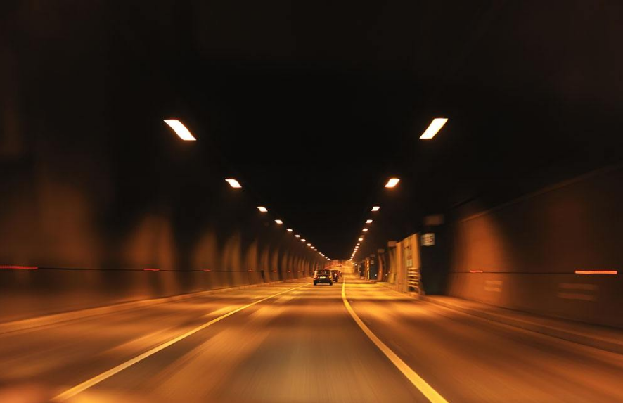
隧道中的小燈

Slide 7
士三12-14
12 以色列人又行耶和華眼中看為惡的事, 耶和華就使摩押王伊磯倫強盛, 攻擊以色列人。13 伊磯倫招聚亞捫人和亞瑪力人, 去攻打以色列人, 佔據棕樹城。14 於是以色列人服事摩押王伊磯倫十八年。

Slide 8
主 題 : 墮 落 (變 節) 的 循 環
與迦南人衝突 1:1
｜
2:5
墮落情況
2:6
｜
3:6
第一循環
3:7
｜11
第二循環
3:12
｜
30
第三循環
3:31
第四循環
4:1
｜
5:31
第五循環
6:1
｜
10:5
第六循環
10:6
｜
12
第七循環
13
｜16
宗教變節
17
｜
18
道德敗壞
19
｜
21
因 由 1:1 3:6 | 墮 落 的 七 循 環 3:7 16:31 | 結 果 17:1 21:25

Slide 9
士 師 記 的 循 環
1. 行 惡
6. 再行惡
2. 奴 役
3. 呼 求
5. 太 平
4. 拯 救

Slide 10
士三12-14
12 以色列人又行耶和華眼中看為惡的事, 耶和華就使摩押王伊磯倫強盛, 攻擊以色列人。13 伊磯倫招聚亞捫人和亞瑪力人, 去攻打以色列人, 佔據棕樹城。14 於是以色列人服事摩押王伊磯倫十八年。

Slide 11
審時度勢的英雄 – 以笏
第一幕 時 勢（三12-14）

Slide 12
士三12-14
15a 以色列人呼求耶和華的時候, 耶和華就為他們興起一位拯救者, 就是便雅憫人基拉的兒子以笏, 他是 左手便利的 。

Slide 13
審時度勢的英雄 – 以笏
第一幕 時 勢（三12-14）
第二幕 英 雄（三15a）

Slide 14
問 題
從以笏的事蹟, 我們要問 :「到底是時勢造英雄？還是英雄造時勢？」

Slide 15
問 題
描述以笏是「左撇子」, 對整個事件的發展有何特別意義？他是個左, 右手都便利的戰士, 還是右手有殘疾的人？
  詞的意義 – 可繙為「右手受捆綁」
  邏輯推理 – 他右手明顯有殘疾

Slide 16
審時度勢的英雄 – 以笏
第一幕 時 勢（三12-14）
第二幕 英 雄（三15a）
第三幕 機 智（三15b-25）

Slide 17
士三15b-18 1. 如何接近伊磯倫？
15b 以色列人託他送禮物給摩押王伊磯倫。16 以笏打了一把兩刃的劍, 長一肘, 帶在右腿上衣服裡面。17 他將禮物獻給摩押王伊磯倫, 原來伊磯倫極其肥胖。18 以笏獻完禮物, 便將抬禮物的人打發走了。

Slide 18
士三19 2. 如何支開侍衛？
19 自己卻從靠近吉甲鑿石之地回來說 : “王啊, 我有一件機密事奏告你。”王說 : “迴避吧！”於是左右侍立的人都退去了。

Slide 19
士三20-22 3. 如何刺殺他？
20 以笏來到王面前, 王獨自一人坐在涼樓上。以笏說 : "我奉神的命報告你一件事。"王就從座位上站起來。21 以笏便伸左手, 從右腿上拔出劍來, 刺入王的肚腹, 22 連劍把都刺進去了。劍被肥肉夾住, 他沒有從王的肚腹拔出來, 且穿通了後身。

Slide 20
士三22
和合本 : …且穿通了後身。
呂譯 : 他沒有把刀從王肚子裡拔出來; 連糞也流出來了。
NASB : “…for he did not draw the sword out of his belly; and the refuse came out.”

Slide 21
問 題
採用欺騙手段殺敵, 神會同意嗎？這是否說明行事可以只求目的, 不擇手段？
  神興起以笏為拯救者 (15)
  兵不厭詐 (參書二1-24; 士四15-24)
  這是神所容許的

Slide 22
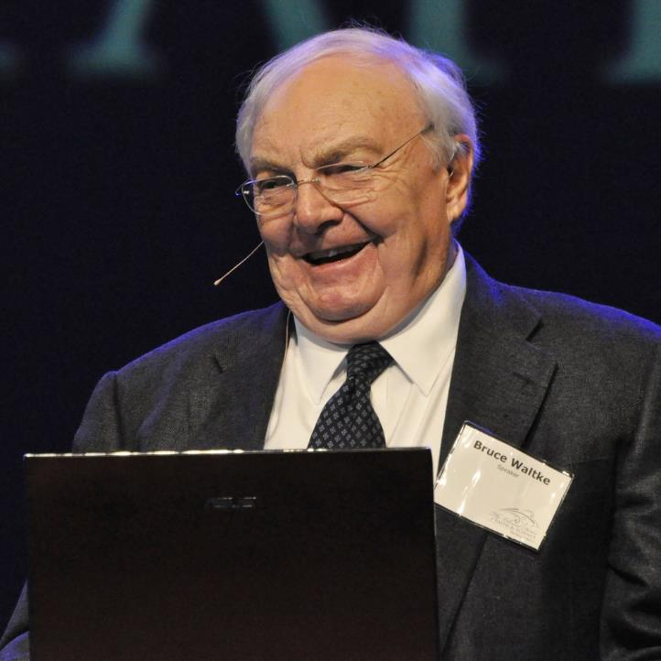
華爾基 (Bruce Waltke) 認為 :
「如前所述 (參書二4-7), 半真半假陳辭, 謊言, 欺騙和詭計都是聖戰組成的 部份。」

Slide 23
士三23-25 4. 如何全身而退？
23 以笏就出到遊廊, 將樓門盡都關鎖。 24 以笏出來之後, 王的僕人到了, 看見 (看哪 ) 樓門關鎖, 就說 : “他必是在樓上大解。” 25 他們等煩了, 見 (看哪 ) 仍不開樓門, 就拿鑰匙開了。不料 (看哪 ), 他們的主人已死, 倒在地上。

Slide 24
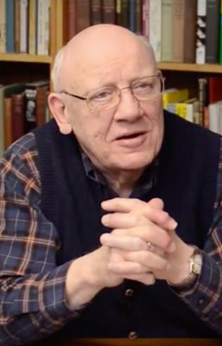
「…以笏殺死伊基倫的計劃是一個戰略傑作。
對於那些錯誤地認為神不能使用身體上有殘疾的人來說, 這的確是一個很大的激勵。」
--Warren Wiesbe

Slide 25
問 題
再問 :「到底是時勢造英雄？還是英雄造 時勢？」
神用英雄造時勢！
神用時勢造英雄！

Slide 26
士三26-28
26 他們耽延的時候, 以笏就逃跑了, 經過鑿石之地, 逃到西伊拉。27 到了, 就在以法蓮山地吹角。以色列人隨著他下了山地, 他在前頭引路, 28 對他們說 : "你們隨我來, 因為耶和華已經把你們的仇敵摩押人交在你們手中。"於是, 他們跟著他下去, 把守約旦河的渡口, 不容摩押一人過去。

Slide 27
士三29-30
29 那時, 擊殺了摩押人約有一萬, 都是強壯的勇士, 沒有一人逃脫。30 這樣, 摩押就被以色列人制伏了。國中太平八十年。

Slide 28
審時度勢的英雄 – 以笏
第一幕 時 勢（三12-14）
第二幕 英 雄（三15a）
第三幕 機 智（三15b-25）
第四幕 奏 捷（三26-30）

Slide 29

講 道 主 題
在身陷劣勢與缺欠的情況下, 如何能被神所用去贏取勝利？乃是要採取逆向思維, 運用機智與信心。

Slide 30
我的 ____ 奇妙

Slide 31
詩一三九14-16
14 我要稱謝你, 因我受造, 奇妙可畏 ; 你的作為奇妙, 這是我心深知道的。15 我在暗中受造, 在地的深處被聯絡; 那時, 我的形體並不向你隱藏。 16 我未成形的體質, 你的眼早已看見了; 你所定的日子, 我尚未度一日 (或譯 : 我被造的肢體尚未有其一), 你都寫在你的冊上了。

Slide 32
我的 ____ 奇妙
我的 ____ 獨特
我的 ____ 難得

Slide 33
問 題
請問你生命中有缺欠嗎？它們是否限制你力求上進的決心？你願意採取逆向思維去運用它們, 讓你成為神所使用的器皿？

Slide 34
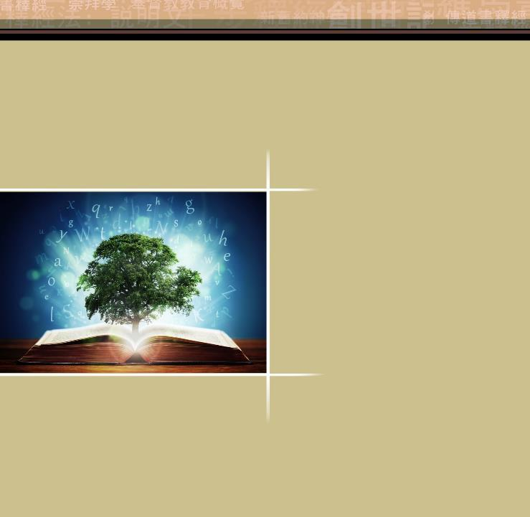
聖言資源中心
www.sagos.org
聖言講道研經學院
Institute.sagos.org

